Slide 1

STRATEGIE PODPORY
MATEMATICKÉ
GRAMOTNOSTI
Jana veseláková
Katedra matematiky

Slide 2
DESETINNÉ ČÍSLO, ZLOMEK přednost početních operací
používání závorek a priorita operací
propedeutika pojmů desetinné číslo a zlomek
nejčastější problémy a možné reedukační postupy

Slide 3
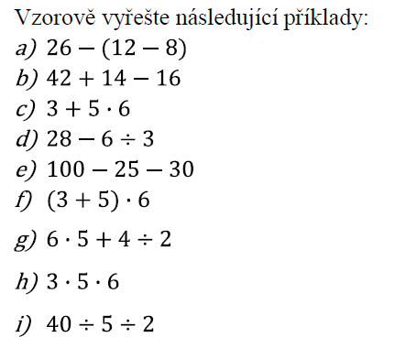

Slide 4
Formulujte pravidla, která žáci při výpočtu používají.

Slide 5
pravidla v prioritě početních operací
- pokud se ve výrazu vyskytují pouze operace sčítání a odčítání a nejsou zde žádné závorky, počítáme zleva doprava, stejně tak pro násobení a dělení

Slide 6
pravidla v prioritě početních operací
- pokud se ve výrazu objevuje více operací, platí následující pravidlo:
násobení a dělení má vždy přednost před sčítáním a odčítáním (pokud nejsou uvedeny závorky)

Slide 7
Jaké chyby mohou žáci při počítání těchto příkladů udělat?

Slide 8
Problémy v prioritě početních operací
a) žák provede početní výkon v závorce nejprve, zapomene na další operace (např. 80 – (30 – 10) = 20)
- možnosti nápravy: výsledek operace v závorce napíšeme nad nebo pod závorku
- postup provádění operací znázorníme graficky

Slide 9
Problémy v prioritě početních operací
b) žák vypočítá výraz v závorce jako první, jako první jej zapíše, a pak neumí příklad dopočítat
(např. 80 – (30 – 10), vypočítá 30 – 10 = 20, poté zapíší 20 – 80
a příklad neumí dopočítat)

Slide 10
Problémy v prioritě početních operací
c) žák nerespektuje přednost operací násobení nebo dělení před sčítáním a násobením, počítá „zleva doprava“
- příklady typu: 5 + 2 ∙ 6, žák počítá 5 + 2 = 7, 7 ∙ 6 = 42

Slide 11
Problémy v prioritě početních operací
- příklady typu: 5 + 2 ∙ 6, žák počítá 5 + 2 = 7, 7 ∙ 6 = 42
- možnosti nápravy: používání závorek, které si žák vyznačí,
např. 5 + (2 ∙ 6)
- neustále upozorňujeme žáky na přednost početních operací
- postup výpočtu znázorňujeme graficky, např. pomocí stromu
- použití závorek k „výhodnému“ postupu výpočtu

Slide 12
Problémy v prioritě početních operací
d) žák počítá podle vlastního postupu, (např. 6 ∙ 4 + 4 : 2 počítá jako, 4 + 4 = 8, 8 : 2 = 4, 6 ∙ 4 = 24)

Slide 13
DESETINNÉ ČÍSLO
- důležité správné vyvození pojmu
- ne pouze „desetinné číslo je číslo, které obsahuje desetinnou čárku“

Slide 14
DESETINNÉ ČÍSLO
- motivační příklady z běžného života (nákup, sport, veličiny (výška, objem, teplota, čas), výměna peněz (kurzy) apod.)

Slide 15
DESETINNÉ ČÍSLO
zlomek jako část celku
desetinný zlomek
desetinné číslo

Slide 16
DESETINNÉ ČÍSLO
- již dítě v MŠ chápe zlomek jako část celku
(např. polovina rohlíku, čtvrtina jablka, apod.)

Slide 17
DESETINNÉ ČÍSLO
- metodický postup při vyvození zlomku: manipulativní činnost – překládání čtverce, kruhu, obdélníku na několik stejných částí

Slide 18

DESETINNÉ ČÍSLO
- žáci sami vyvodí: co nám říká jmenovatel: na kolik částí jsem rozdělil/a celek
- co nám říká čitatel: s kolika částí celku pracujeme

Slide 19
DESETINNÉ ČÍSLO
- budujeme pojem desetinného zlomku (nejprve desetiny, poté setiny) – zlomek, v jehož jmenovateli je některá z mocnin čísla deset

Slide 20
DESETINNÉ ČÍSLO
- úkol pro žáky: rozděl obdélník na 10 stejných částí, jednu část vybarvi

Slide 21
DESETINNÉ ČÍSLO
- jedna část je jedna desetina obdélníku, následuje zápis pomocí zlomku a desetinného čísla

Slide 22
DESETINNÉ ČÍSLO
- dále..
- dvě desetiny, sedm desetin, apod., zapisujeme zlomkem a desetinným číslem

Slide 23
DESETINNÉ ČÍSLO
- analogicky vyvozujeme setiny

Slide 24
DESETINNÉ ČÍSLO
- využíváme čtverečkovaný papír
- učíme žáky správně desetinná čísla číst a zapisovat

Slide 25
DESETINNÉ ČÍSLO - Pomůcky
desetinná známková hra
tabulka k desetinným číslům
řádová tabulka
karty s čísly
modely peněz (Eura)

Slide 26
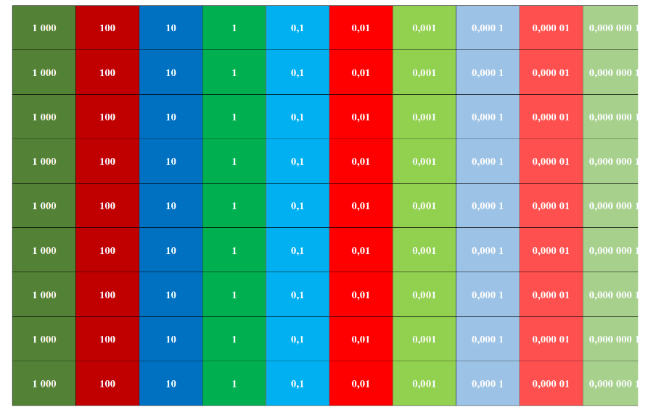
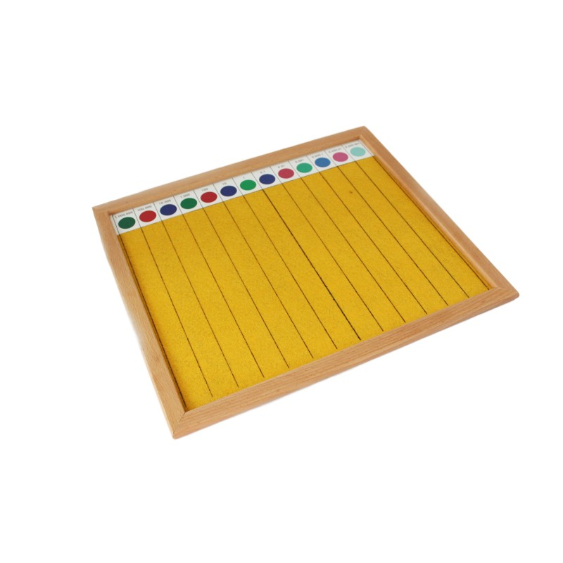
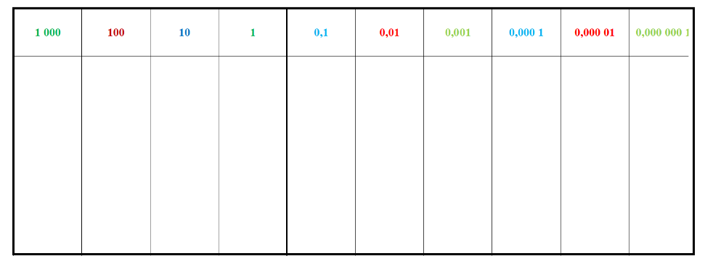
Zdroj: www.hravevzdelavani.cz/
Desetinná známková hra
Zdroj: www.kap.kr-jihomoravsky.cz
Tabulka k desetinným číslům
Zdroj: www.kap.kr-jihomoravsky.cz

Slide 27
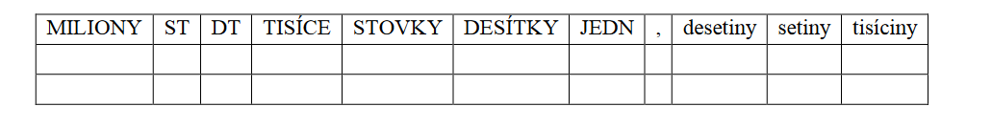
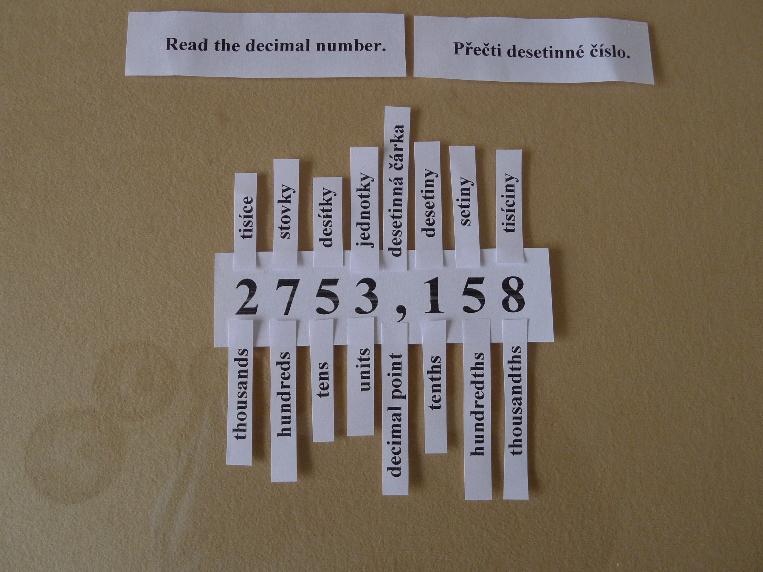
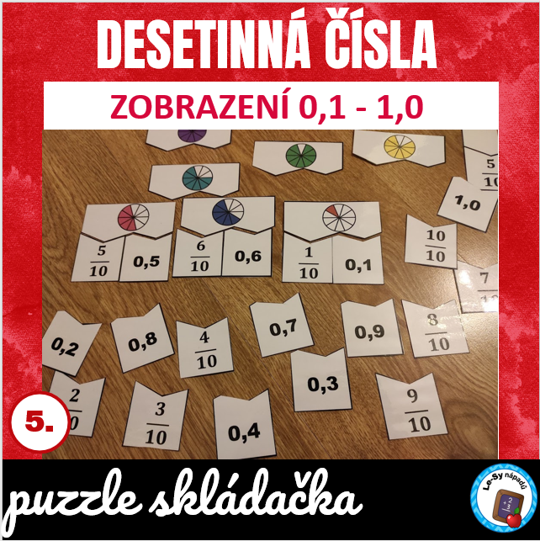
Řádová tabulka
Zdroj: www.katedry. ped.muni.cz
zdroj: www.ped.muni.cz
zdroj: lesynapadu.cz

Slide 28
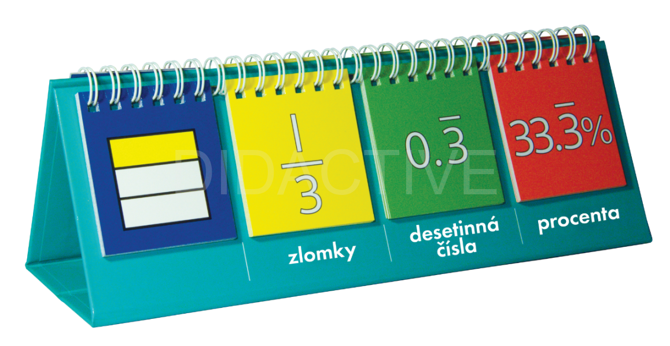
zdroj: www.didactive.cz

Slide 29
DESETINNÁ ČÍSLA A ZLOMKY - POMŮCKY
odkaz - text - pomůcky
Tabulka k desetinným číslům - sčítání
odkaz - video

Slide 30
Pomůcky - videa
Manipulativní činnost - zlomky a desetinná čísla od 1:24 odkaz - video
odkaz - video od 1:00 budování pojmu zlomku jako část celku

Slide 31
Porovnávání desetinných čísel
Možné chyby:
- nesprávný transfer z oboru přirozených čísel – větší číslo má ve svém zápisu větší počet číslic
například: 8,2 < 1,612

Slide 32
Porovnávání desetinných čísel
Možné chyby:
- dominantní postavení číslice 9 (nebo 8)
například: 13,02 < 9,65

Slide 33
Zaokrouhlování desetinných čísel
- žák se řídí stejnými pravidly jako pro zaokrouhlování přirozených čísel, až na zápis nul v některých případech

Slide 34
Zaokrouhlování desetinných čísel
Možné chyby:
- číslo 12,97 zaokrouhlené na desetiny není číslo 13,00, neboť toto číslo by udávalo přesnost na setiny

Slide 35
Zaokrouhlování desetinných čísel
Možné chyby:
- časté chyby žáků spočívají v tom, že pracují pouze s aktuálními řády, které mají při zaokrouhlování význam a ostatní opíší
například 7,429 zaokrouhlí na desetiny jako 7,409
číslo 248,26 na stovky jako 200,26

Slide 36
Operace s desetinnými čísly
Sčítání desetinných čísel
- využíváme postupů, které byly uplatňovány v oboru přirozených čísel

Slide 37
Operace s desetinnými čísly
Možné chyby:
a) žáci sčítají čísla nestejných řádů, např. 0,2 + 0,03 = 0,5
b) nerespektují přechod mezi řády, např. 2,6 + 4,9 = 6,15
c) zaměňují zápis čísla a operaci sčítání, např. 0,3 + 0,3 = 0,33 nebo
1,1 + 1,1 = 11,11

Slide 38
Operace s desetinnými čísly
Možné chyby:
d) nechápou podstatu poziční desítkové soustavy, např. 0,7 + 0,3 = 0,10 nebo 0,02 + 0,08 = 0,010
e) při písemných operacích neumí zapsat čísla správně pod sebe nebo čísla „sepisuje“
f) nerespektují poziční desítkovou soustavu (např. pracuje zvlášť s desetinnou částí a s celou částí čísla)

Slide 39
Operace s desetinnými čísly
Odčítání desetinných čísel
Možné chyby:
a) žáci odčítají čísla nestejných řádů, 0,80 – 0,05 = 0,3
b) nerespektují přechod mezi řády, 6,3 – 3,9 = 3,6

Slide 40
Operace s desetinnými čísly
Odčítání desetinných čísel
Možné chyby:
c) při písemných operacích neumí zapsat čísla správně pod sebe nebo čísla „sepisuje“
d) zaměňují algoritmy operací

Slide 41
Reedukační postupy
procvičování a doplňování dříve nezvládnutého učiva
neustálé opakování pamětných operací s přirozenými čísly
budování a posilování pochopení desetinného čísla a jeho významu
grafické znázorňování
užití pomůcek
při sčítání a odčítání doplnit desetinná čísla tak, aby měla stejný počet desetinných míst
kalkulátor

Slide 42
ZLOMEK
budování pojmu zlomku je dlouhodobý proces, náročnější než u přirozených čísel

Slide 43
ZLOMEK
pojem přirozeného čísla se vytváří zhruba od 2 až 3 roků do 6 roků
pojem zlomku je vytvářen asi od 4 roků téměř do 15 roků

Slide 44
Numerace
1. Pochopení pojmu zlomek ve všech jeho významech
2. Čtení a zápis zlomků
3. Znázornění zlomků na číselné ose
4. Krácení a rozšiřování zlomků
5. Smíšené číslo
6. Porovnávání zlomků

Slide 45
Numerace
Operace:
7. Sčítání a odčítání zlomků
8. Násobení zlomků
9. Dělení zlomků

Slide 46
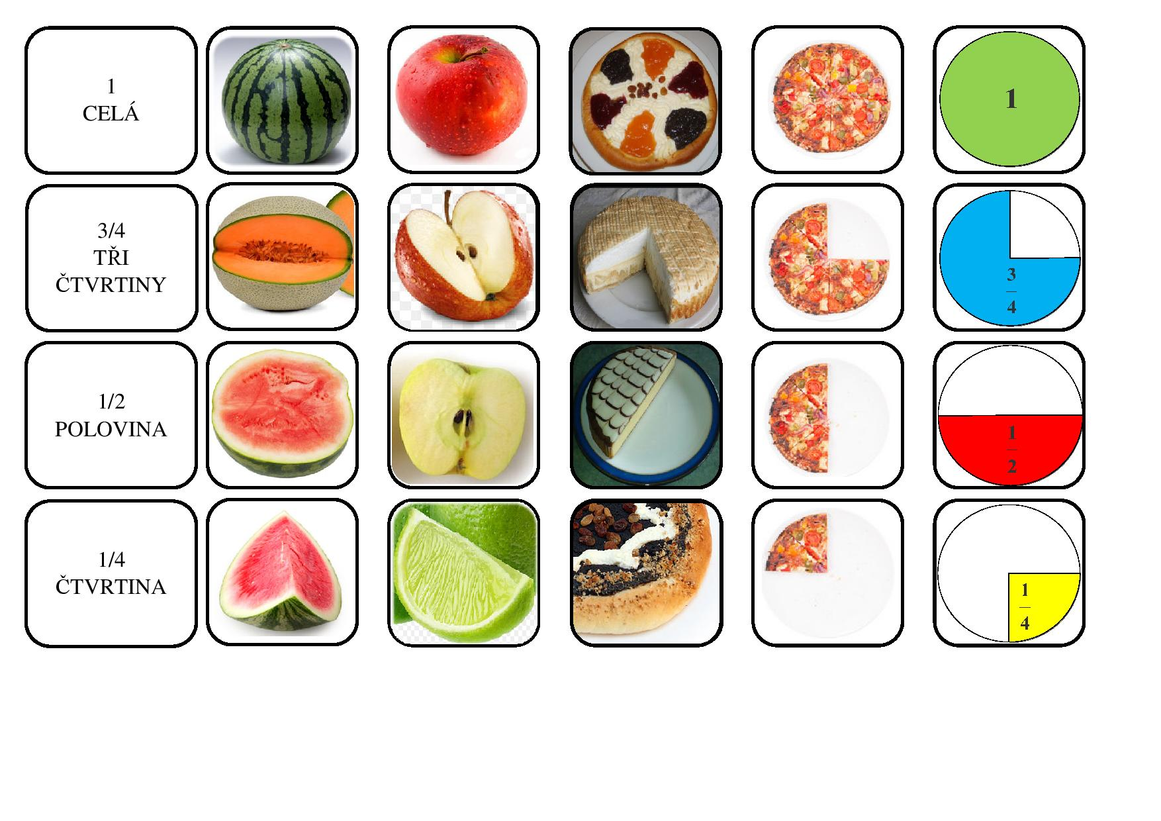
Budování pojmu zlomku
vycházíme z manipulativní činnosti (překládání papíru, vybarvování, vystřihování, rozdělování koláče, pizzy, apod.)
modely pro práci žáků jsou nejčastěji obdélník, kruh, úsečka, trojúhelník, apod.

Slide 47
Budování pojmu zlomku
žáci přichází k tomu, že každé přirozené číslo lze zapsat jako zlomek se jmenovatelem jedna a že nula nemůže být ve jmenovateli zlomku

Slide 48
Pojem zlomku se vytváří ve třech významech
a) zlomek jako část celku,
b) zlomek jako reprezentant racionálního čísla,
c) zlomek jako naznačené dělení.

Slide 49
jestliže čitatele i jmenovatele zlomku vynásobíme stejným číslem různým od nuly, říkáme, že zlomek rozšiřujeme

Slide 50
jestliže dělíme čitatele i jmenovatele zlomku stejným přirozeným číslem různým od nuly, říkáme, že zlomek krátíme

Slide 51
smíšené číslo je číslo zapsané pomocí přirozeného čísla a zlomku menšího než jedna

Slide 52
Porovnávání zlomků
náročnější než porovnávání přirozených čísel
vycházíme z porovnávání na modelech, rychle ale přecházíme k porovnávání na číslech

Slide 53
Porovnávání zlomků - metodická řada
a) porovnávání zlomků se stejným jmenovatelem
b) porovnávání zlomků, u kterých je jeden jmenovatel násobkem druhého (využíváme rozšiřování zlomků)
c) porovnávání zlomků, jejichž jmenovatelé jsou nesoudělná čísla
d) porovnávání zlomků, jejichž jmenovatelé mají společného dělitele, ale jeden jmenovatel není násobkem druhého

Slide 54
Možnosti porovnávání zlomků
a) zápis zlomků pomocí sobě rovných jmenovatelů
b) použití šipkového pravidla
c) s využitím číselné osy
d) zápis zlomků pomocí desetinných čísel
e) zjištěním, kolik chybí do celku (např. do jedné) (zlomek, kterému do celku chybí více, je menší)

Slide 55
Sčítání a odčítání zlomků - metodická řada
a) zlomky se stejným jmenovatelem
b) zlomky u kterých je jeden jmenovatel násobkem druhého
c) jmenovatelé zlomků jsou čísla nesoudělná (společný jmenovatel je součin čísel zapsaných ve jmenovatelích)
d) jmenovatelé zlomků jsou čísla soudělná

Slide 56
Násobení zlomků - metodická řada
a) násobení zlomku přirozeným číslem (zavádíme jako opakované sčítání)
b) násobení zlomku zlomkem

Slide 57
Dělení zlomků - metodická řada
a) dělení zlomku číslem přirozeným
b) dělení přirozeného čísla zlomkem
c) dělení zlomku zlomkem

Slide 58
u žáků s dyskalkulií pracujeme s jednoduššími zlomky a operace provádíme pouze se dvěma zlomky

Slide 59
žáci mohou mít problém při rozlišování tří různých pojmů a operací:
rozšiřování zlomků
násobení zlomku přirozeným číslem
zápis smíšeného čísla pomocí nepravého zlomku

Slide 60
Zlomky- POMŮCKY
zlomkovnice (kruhová, obdélníková)
zlomková věž
modely

Slide 61
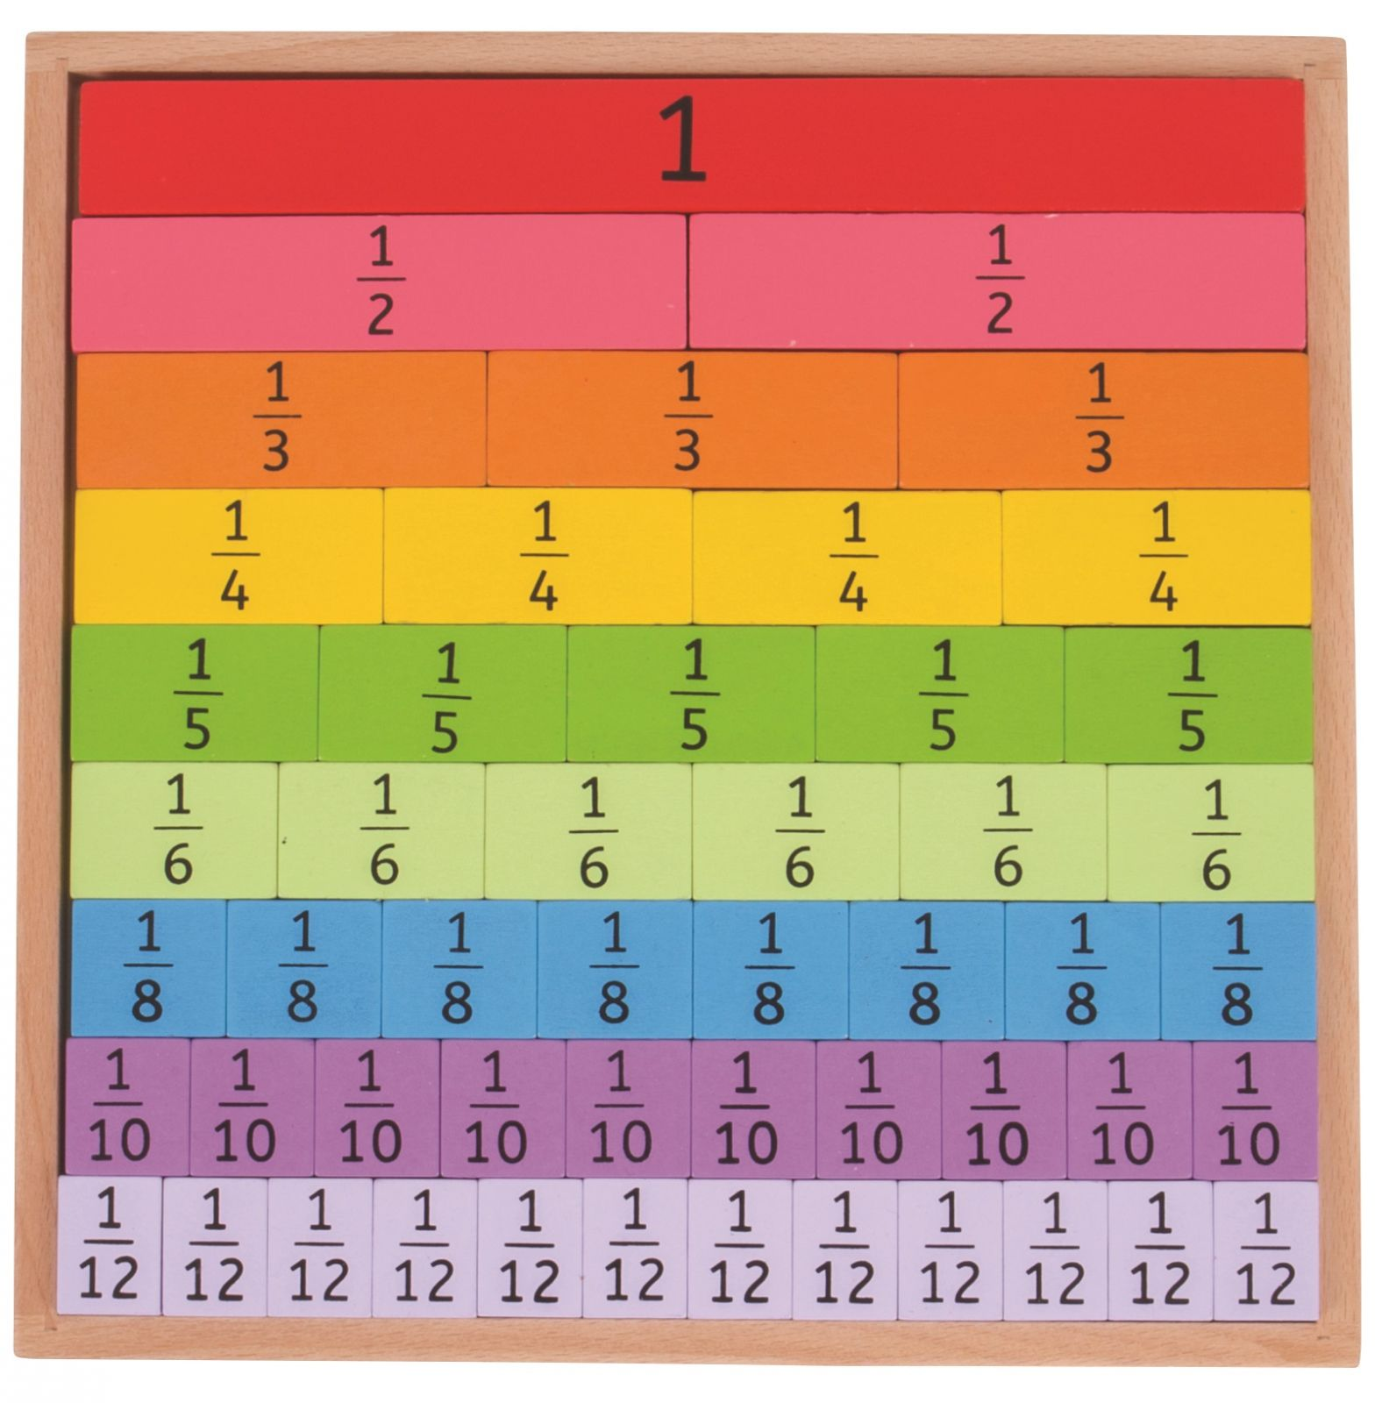
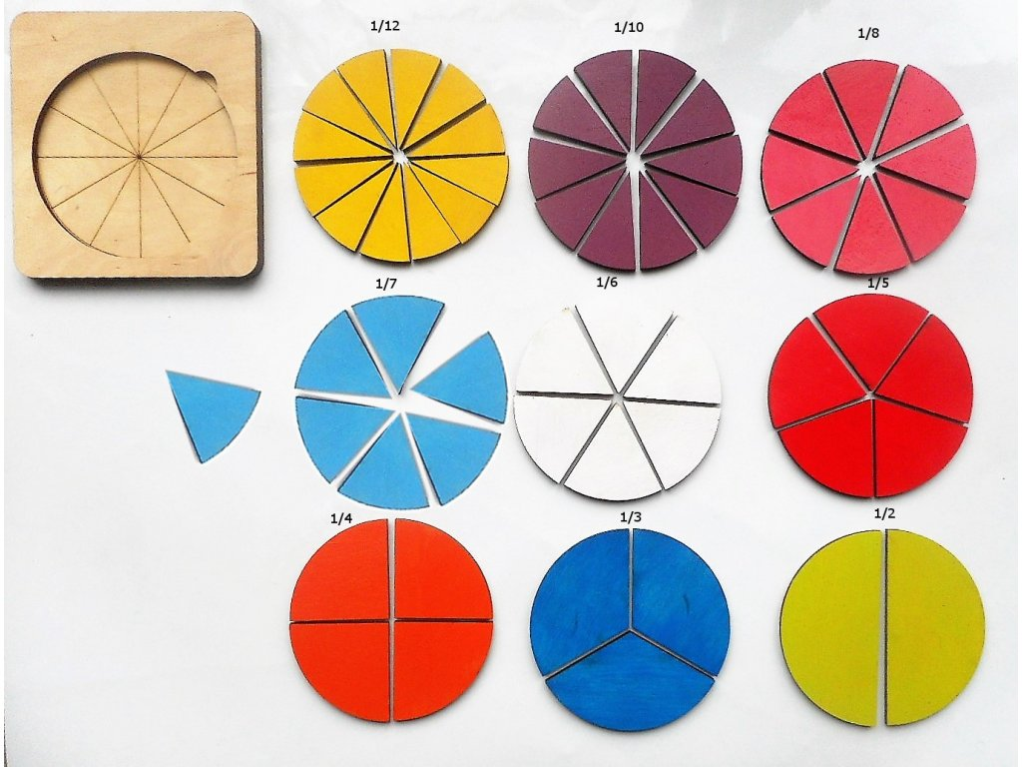
pomůcky
Zdroj: www.jezpodi.cz
Zdroj: www.www.drevene-hracky.cz

Slide 62
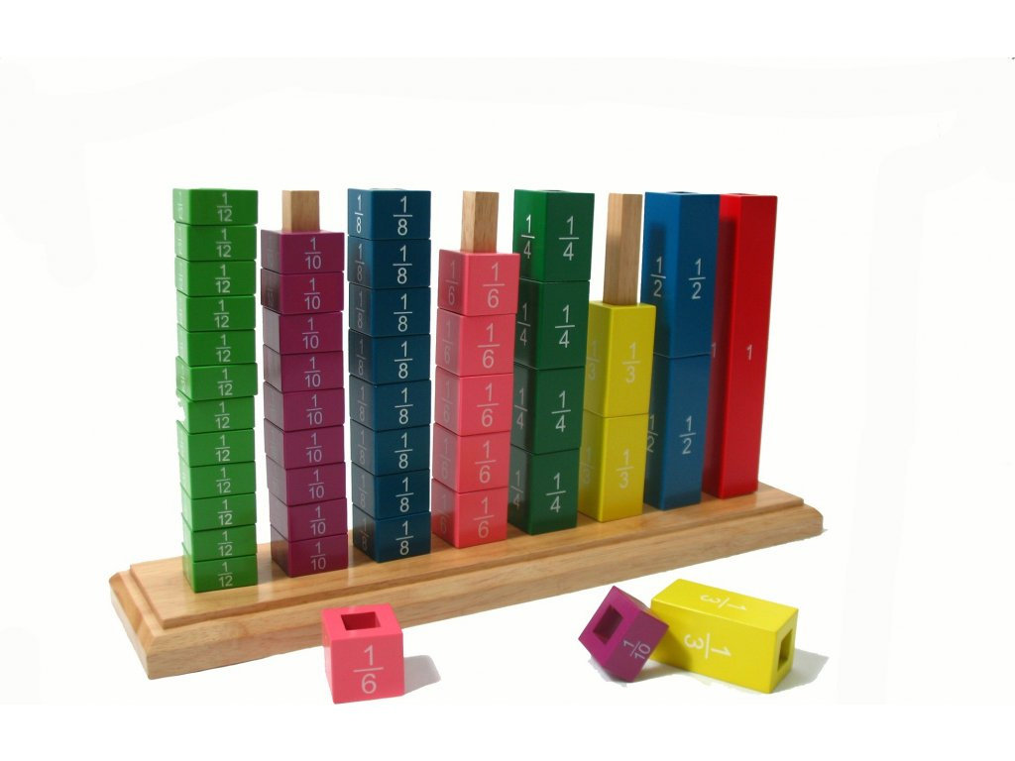
Pomůcky
Zlomková věž
odkaz - video
Zdroj: www.www.samostatne-dite.cz

Slide 63
Inspirace
Budínová, I. (2014). Zlomková věž - pomůcka. EDUCOLAND (web).
Dostupné z odkaz
Budínová, I. (2013). Ekvivalentní zlomky - pracovní listy. EDUCOLAND (web).
Dostupné z odkaz

Slide 64
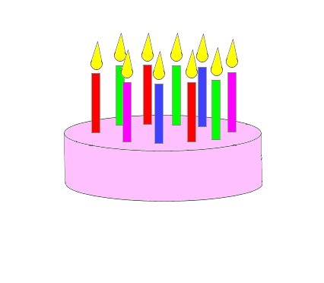
Na závěr
Zdroj: www.hadanky-a-hlavolamy.webnode.cz

Slide 65
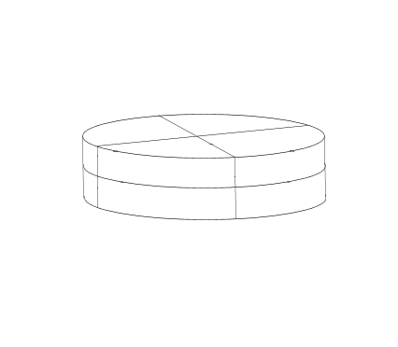
Zdroj: www.hadanky-a-hlavolamy.webnode.cz

Slide 66
LITERATURA
Blažková, R. (2017). Didaktika matematiky se zaměřením na specifické poruchy učení. Brno: Masarykova univerzita.
Blažková, R., Matoušková, K., Vaňurová, M., & Blažek, M. (2004). Poruchy učení v matematice a možnosti jejich nápravy. Brno: Paido.
Pavlíčková, L. (2020). Interaktivní osnova k předmětu Strategie podpory matematické gramotnosti. Brno.

Slide 67
DĚKUJI ZA POZORNOST!

